Slide 1
Altersvorsorge 2020
Informationsveranstaltung PKWAL | Brig | 26.4.2016
Colette Nova, Bundesamt für Sozialversicherungen

Slide 2
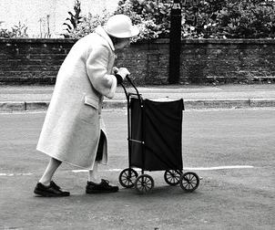
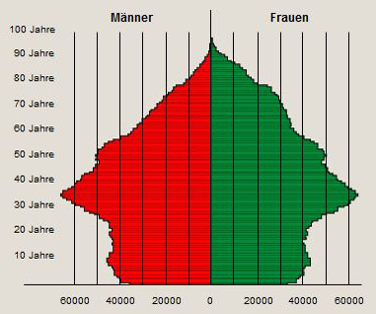
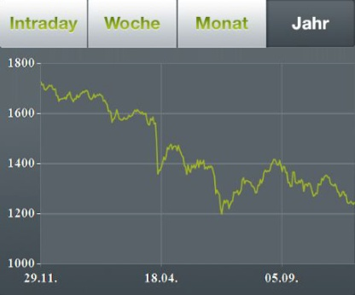
Die drei grossen Herausforderungen der schweizerischen Altersvorsorge
Steigende Lebenserwartung
Alternde Bevölkerung
Tiefe Zinsen

Slide 3
Ohne Gegenmassnahmen ist die Kasse der AHV nach 2030 leer
Kapital in %der Ausgaben der AHV
Grundlage: Finanzperspektiven der AHV gemäss BSV-Finanzierungsszenario, basierend auf dem Bevölkerungsszenario A-00-2015 des Bundesamts für Statistik

Slide 4
Steigender Finanzierungsbedarf der AHV zwischen 2018 und 2030
 | 2018 | 2030
Milliarden Franken | 0,8 | 7,5
Mehrwertsteuer-Prozente | 0,3 | 2,1
Lohnprozente | 0,2 | 1,6
Grundlage: Finanzperspektiven der AHV gemäss Referenzszenario BSV

Slide 5
Berufliche Vorsorge: Der «dritte Beitragszahler» ist schwach geworden

Slide 6
Die bisherigen Lösungsversuche sind alle gescheitert
11. AHV-Revision
Gescheitert in der Volksabstimmung vom 16. Mai 2004 mit 67,9 % Nein-Stimmen
Erhöhung der Mehrwertsteuer um 1 %-Punkt für AHV und IV
Gescheitert in der Volksabstimmung vom 16. Mai 2004 mit 68,6 % Nein-Stimmen
11. AHV-Revision (Neuauflage)
Gescheitert im Nationalrat am 1. Oktober 2010 mit 118 Nein : 72 Ja
Anpassung (Senkung) des Mindestumwandlungssatzes
Gescheitert in der Volksabstimmung vom 7. März 2010 mit 72,7 % Nein-Stimmen

Slide 7
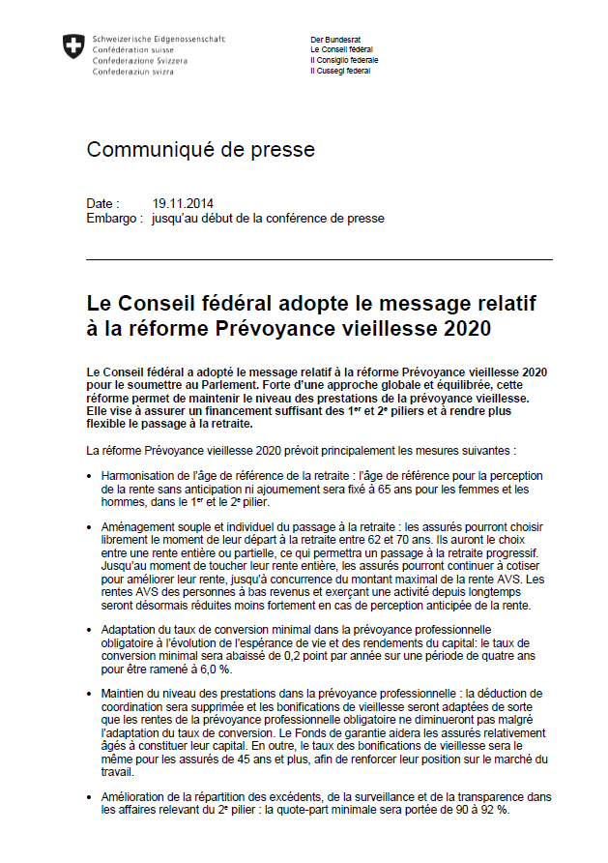
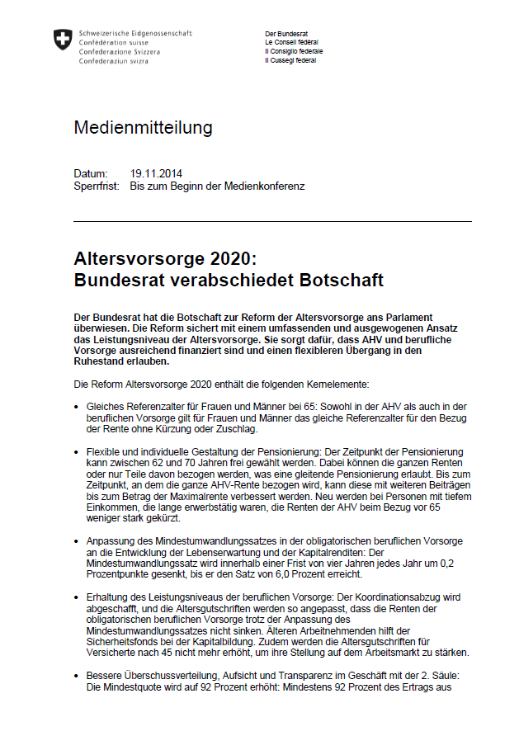
Die Lösung: Altersvorsorge 2020

Slide 8
Mit einer neuen Strategie zum Erfolg
Umfassender Ansatz bei Analyse und Lösungen
Alle Probleme auf den Tisch legen
Nichts beschönigen aber auch keine Schwarzmalerei
Keine Salamitaktik und keine Rosinenpickerei
Den Menschen in den Mittelpunkt stellen
Erklären was die Revision bringt
Leistungsniveau erhalten→ Ängste nehmen
In einer Volksabstimmung sind technische Argumente wenig erfolgsversprechend
Anpassung der Vorsorge an die gesellschaftliche Entwicklung

Slide 9
Grundsätzlicher Konsens
Die Reform ist notwendig und dringend
Von keiner Seite bestritten
Anders als bei 11. AHV-Revision & Anpassung Umwandlungssatz
Die Reform muss umfassend und ganzheitlich sein
Gesamtpaket für 1. und 2. Säule
Die Reform muss ausgewogen und mehrheitsfähig sein
Nicht das, was wir uns wünschen, sichert die Altersvorsorge, sondern das, was eine Mehrheit der Stimmenden akzeptiert
Eintreten auf die Reform war im Ständerat nicht bestritten

Slide 10
Die wichtigsten Elemente der Reform
Referenzalter in der AHV und im BVG bei 65 harmonisieren
Individuelle Gestaltung der Pensionierung ermöglichen
Zusatzfinanzierung für die AHV zur Bewältigung der demographischen Entwicklung
Anpassung des Mindestumwandlungssatzes an gewandelte versicherungstechnische Realitäten
Ausgleichsmassnahmen zum Erhalt des Rentenniveaus
Verbesserung der Vorsorge für kleine Einkommen
Transparenz im Geschäft der Lebensversicherer mit der 2. Säule verbessern

Slide 11
Referenzalter harmonisieren, Flexibilisierung verwirklichen
Referenzalter 65 für Frauen und Männer in AHV und BVG
Erhöhung um drei Monate pro Jahr ab 2018
Gleiches Referenzalter für Mann und Frau ab 2022
Erhöhung über 65 hinaus wäre beim Volk chancenlos
Flexibler Rentenbezug
Vorbezug ab 62 und Aufschub bis 70
Teilrenten zwischen 20 und 80 Prozent

Slide 12
Zusatzfinanzierung zur Bewältigung der demographischen Entwicklung
Erhöhung der Mehrwertsteuer um 1 Prozentpunkt
0,3% in 2018; 0,3% in 2021 und 0,4% in 2025
→ Zusatzeinnahmen von 3,6 Milliarden Franken im Jahr ab 2025
Voller Ertrag aus dem Demografieprozent an die AHV
Heute : 17% gehen in die Bundeskasse
→ Zusatzeinnahmen von 620 Millionen Franken im Jahr

Slide 13
Ohne Kompensationsmassnahmen gibt es keinen tieferen Umwandlungssatz
Quelle: Vox-Analyse der Volksabstimmung vom 10.3.2010
Notes:
Animation: Zuerst erscheint nur der Titel der Folie → (oder Mausklick) blendet die Illustration ein
Wie bereits dargelegt, muss der BVG-Umwandlungssatz gesenkt werden, damit das finanzielle Gleichgewicht in der Beruflichen Vorsorge bewahrt werden kann. Dabei darf aber das Leistungsniveau nicht geschmälert werden.
Das lässt sich eindeutig aus dem Volks-Nein vom 7. März 2010 schliessen, wie diese Grafik gut veranschaulicht. Sie zeigt eine Auswertung der Vox-Analyse dieser Volksabstimmung. Die grüne Linie zeigt auf, mit welchen Argumenten sich die Ja-Stimmenden einverstanden erklärten, die rote Linie zeigt die Argumente der Nein-Stimmenden.
Interessant ist vor allem das Argument oben links: Nicht nur eine Mehrheit derjenigen, die gegen die Senkung des Umwandlungssatzes gestimmt hat, sah darin eine sozial ungerechtfertigte Massnahme, sondern auch eine Mehrheit der Befürwortenden sah das so (stimmte aber trotzdem zu).
Auf der anderen Seite erachtete auch ein klare Mehrheit der Gegner die Senkung des Umwandlungssatzes wegen der gestiegenen Lebenserwartung eigentlich für notwendig (Argument ganz oben in der Mitte), lehnte die Massnahme aber trotzdem ab.
→ (zur nächsten Folie)

Slide 14
Mindestumwandlungssatz senken, aber Leistungsniveau in der BV halten
Herabsetzung von 6,8 auf 6,0 % in vier jährlichen Schritten
Ausgleichmassnahmen zu dieser Senkung und Verbesserung der Vorsorge für kleine Einkommen
BVG : leichte Senkung des Koordinationsabzugs, Beiträge ab dem 21. Altersjahr, neue Staffelung der Altersgutschriften
AHV : Zuschlag auf die neuen Renten (70 Fr.) und Erhöhung des Plafonds für Ehepaare (226 Fr.) finanziert durch eine Erhöhung der Lohnbeiträge (0,3%)
Kurzfristige Sonderlösung für die Übergangsgeneration (Versicherte über 50 Jahre)
Einmalige Kapitalzuschüsse des Sicherheitsfonds verhindern die Senkung des Rentenniveaus
Notes:
Die Folie beschreibt das Konzept zur Senkung des Umwandlungssatzes mit Kompensationsmassnahmen.
→ (zur nächsten Folie)

Slide 15
Verbesserung der Altersvorsorge über einen Zuschlag auf der AHV-Rente

Slide 16
Zuschlag auf die AHV-Rente und Erhöhung des Plafonds für Ehepaare
Doppelter Zuschlag
Erhöhung Plafonds
Notes:
Renten von Paaren, deren Renten mit Zuschlag zusammen weniger als 3’712.– betragen, unterliegen nicht der Plafonierung. Der Plafonds beträgt gemäss SR 155 % der maximalen AHV-Rente (inklusive Zuschlag).

Slide 17
Wirkung des höheren Plafonds für Ehepaare gemäss SR
Franken pro Monat
 | Maximale AHV-Rente | Plafonierung für Ehepaare in Prozent | Summe der plafonierten Renten
Geltende Regelung | 2 350.-- | x 150 % | = 3 525 .--
Altersvorsorge 2020 (gemäss SR) | + 70.-- = 2 420.-- | x 155 % | = 3 751.--
Differenz |  |  | + 226.--

Slide 18
Massnahmen für die Verbesserung der Transparenz in der beruflichen Vorsorge
Quelle: Vox-Analyse der Volksabstimmung vom 7.3.2010
Notes:
Animation: Der orange Pfeil wird automatisch eingeblendet, um den Fokus auf den dritten Balken zu lenken
Auch die Verbesserung der Transparenz ist eine Lehre aus der Abstimmung vom 7. März 2010 ist. Die Vox-Analyse zu dieser Abstimmung hat ergeben, dass fast 80 Prozent der Gegner eines tieferen Umwandlungssatzes der Ansicht waren, die Pensionskassen und Lebensversicherer betrieben Rentenklau. Wenn die Senkung des Umwandlungssatzes eine Chance haben soll, dann muss das Vertrauen in die 2. Säule verbessert werden.
→ (zur nächsten Folie)

Slide 19
Transparenz im Geschäft mit der 2. Säule verbessern
Das Problem liegt hauptsächlich bei Sammelstiftungen, die von Versicherungsgesellschaften geführt werden
Einführung einer neuen Prämie für Mindestumwandlungssatz-garantie, abziehbar von Austrittsleistung
Kollektive Grundsätze für die Berechnung der Risikoprämien
Missbräuchliche Risikoprämien verhindern
Korrekte Verteilung von Überschussanteilen (keine „kommerziellen Korrekturen“ mehr)
Notes:
Der Ständerat hat die Erhöhung der Mindestquote auf 92% des Ertrages abgelehnt.

Slide 20
Auswirkung der Reform auf die Versicherten im Jahr 2030 (in Franken pro Monat)
AHV-Jahreslohn | Botschaft Bundesrat |  | Entscheide SR
 | Erhöhung AHV- und BVG-Renten | Erhöhung der Lohnbeiträge | Erhöhung AHV- und BVG-Renten | Erhöhung der Lohnbeiträge
25 000.-- | 146.-- | 109.-- | 71.-- | 12.--
30 000.-- | 160.-- | 123.-- | 90.-- | 30.--
35 000.-- | 130.-- | 112.-- | 74.-- | 31.--
40 000.-- | 100.-- | 102.-- | 70.-- | 31.--
45 000.-- | 70.-- | 91.-- | 70.-- | 32.--
50 000.-- | 40.-- | 81.-- | 70.-- | 33.--
55 000.-- | 10.-- | 70.-- | 70.-- | 33.--
60 000.– | 0.-- | 60.-- | 70.-- | 34.--

Slide 21
Mit der Reform ist die AHV bis 2030 gesichert
Grundlage: Finanzperspektiven der AHV gemäss BSV-Finanzierungsszenario, basierend auf dem Bevölkerungsszenario A-00-2015 des Bundesamts für Statistik
Notes:
(Cette diapositive est animée ).

Slide 22
Grosse Mehrheit für die Reform im Ständerat 29 Ja : 5 Nein (10 Enthaltungen)

Slide 23
Gemäss Studie der Universität Zürich¹ kommt die Reform im Volk gut an
Die Paketlösung mit dem gesamtheitlichen Ansatz ist breit akzeptiert
Referenzalter 65 / 65 ist mehrheitsfähig
Ein Referenzalter über 65 hinaus wird abgelehnt
Die Senkung des Umwandlungssatzes ist schwierig
Sie hat nur eine Chance, wenn das Rentenniveau erhalten bleibt
Reine Abbauvorlagen sind chancenlos
Die Bereitschaft, mehr zu bezahlen, ist weit höher als die Akzeptanz von Leistungskürzungen
¹ Universität Zürich, Institut für Politikwissenschaft: «Altersvorsorge 2020: Intakte Erfolgschancen trotz starkem Widerstand gegen Sparmassnahmen». August 2015.

Slide 24
Zeitplan
Beratung durch das Parlament
Kommission für soziale Sicherheit und Gesundheit SGK des Ständerats (Januar – August 2015)
Ständerat (14., 15. und 16. September 2015)
SGK Nationalrat
Nationalrat
Differenzbereinigung(en)
Schlussabstimmung → Referendumsfrist für Gesetzesänderungen
Obligatorische Volksabstimmung zur Erhöhung der Mehrwertsteuer (Verfassungsänderung)
Möglicherweise auch Abstimmung(en) über Reformpaket(e) (Gesetzesreferendum)

